Slide 1
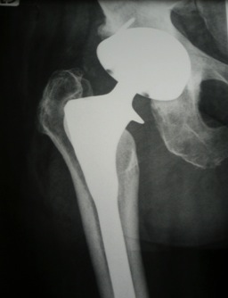
Centres de référence en infections ostéo-articulaires complexes (CRIOAC)
DIU de thérapeutiques anti-infectieuses
Rennes – 15 janvier 2016
Dr Cédric Arvieux – CRIOGO - Rennes

Slide 2
Objectif de la présentation
Etre en capacité de demander un avis au CIOAC
Connaître les modalités de fonctionnement afin de savoir utiliser les compétences d’un CIOAC
Connaître les modalités d’intégration au fonctionnement d’un CIOAC

Slide 3
Mieux s’organiser
Les centres de référence en infections ostéo-articulaires complexes
« les centres de références ont une mission de coordination, d’expertise, de formation et de recherche ainsi que de prise en charge des infections ostéo-articulaires les plus complexes en lien avec les correspondants d’autres structures »

Slide 4
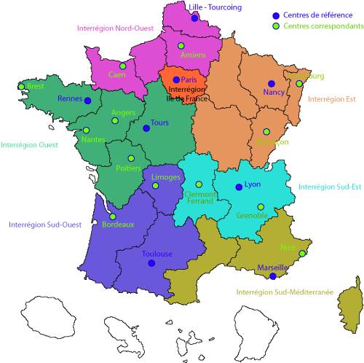
Centres de référence des infections ostéo-articulaires complexes
http://www.sante.gouv.fr

Slide 5
Une organisation originale dans l’Ouest
Deux centres de référence, 4 centres correspondants
Rennes
Angers et Brest
Tours
Poitiers et Nantes
Des fonds gérés en commun
Une présidence tournante des conseils scientifiques et de conseils de gestion
→ une activité importante : en 2013, 40% des dossiers passés en RCP en France viennent d’un site CRIOGO

Slide 6
Un seul objectif final
La disparition des infections ostéo-articulaires complexes !

Slide 7
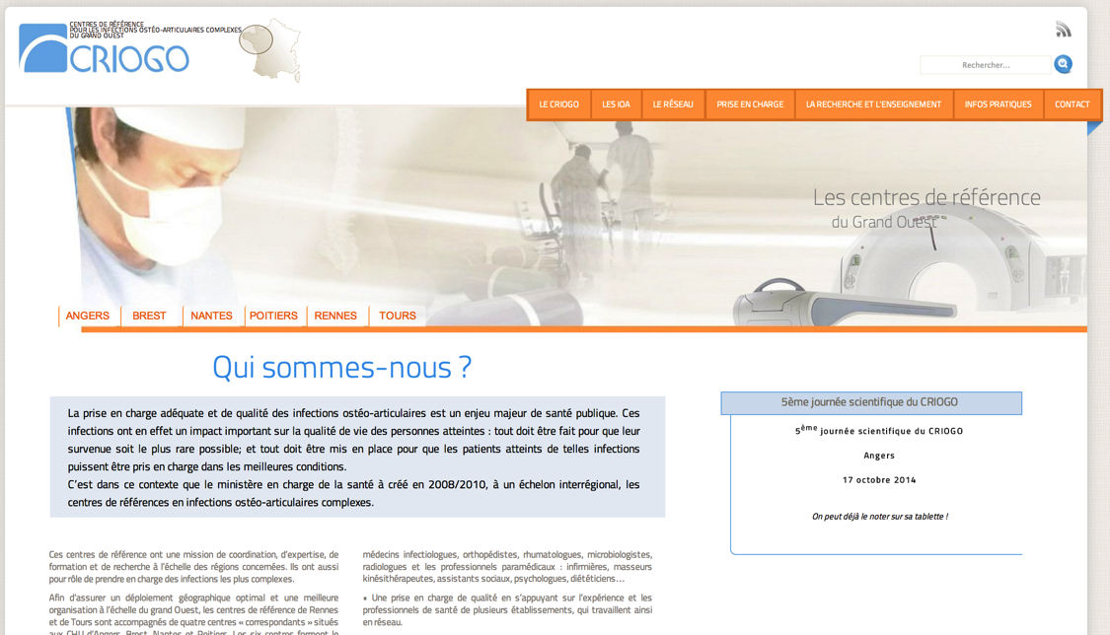
Un site Internet

Slide 8
L’organisation à Rennes
Une unité dédiée à l’infection orthopédique
Des RCP deux fois par semaine
Base de donnée nationale
Un hôpital de jour avec radiologie interventionnelle
Capable d’absorber du « non programmé »
L’organisation de la prise en charge à domicile pour les antibiothérapies parentérales prolongées
Un suivi infectiologique pendant et après l’antibiothérapie
Une ligne téléphonique médicale séniorisée d’accès rapide

Slide 9
RCP
But
Prendre des décisions consensuelles
Stratégie d’investigation
Stratégie opératoire
Stratégie d’antibiothérapie et de suivi
Choisir les options
Avec le plus de chance de succès thérapeutique
Microbiologique et fonctionnelle
Privilégiant le confort du patient (modalités d’hospitalisation/domicile, type d’investigations…)
Pouvoir communiquer au patient une décision réfléchie
Accélérer les procédures de prise en charge
Mettre fin à certaines errances…

Slide 10
Organisation de la RCP
Jour fixe régulier
Liste de présence
Liste des patients inscrits au préalable (préparation des dossiers)
Décisions mentionnées dans le dossiers patient
En option
Fichier colligé à des fins d’évaluation/recherche
Participation au relevé des infections nosocomiales
« L’évaluation régulière des RCP doit rendre compte d'une amélioration continue de la qualité des soins et du service médical rendu au patient ».

Slide 11
Important
Il faut qu’autour de la table au moins une personne connaisse le patient personnellement (pas de RCP uniquement « sur dossier »)
→ Mise en place de visioconférences
Il peut y avoir des étapes préalables
Appel de l’infectiologue ou du chirurgien du CIOA
→ Consultation(s) +/- investigation
Résultats
Passage en RCP

Slide 12
Une base de données nationale

Slide 13
Les obstacles (1)
Le suivi des recommandations
RCP et infections osté-articulaires complexes au CHU de Lyon : descriptif des patients et observance des propositions.
37 patients
24 % de recommandations non suivies pour l’antibiothérapie
43 % de recommandations non suivies pour la chirurgie
En cours d’investigation pour le CRIOGO
La fréquence des réunions
Trois fois par semaine (Lille-Tourcoing)…
…Une fois par mois (Caen)

Slide 14
Les obstacles (2)
L’organisation du travail à l’hôpital
Pas de suivi multidisciplinaire au lit du malade…
Réorganisation des services d’anesthésie vers un éclatement de la prise en charge (pas de suivi personnalisé d’un patient)
Absence d’intermédiaire entre la chirurgie d’urgence et la chirurgie programmée
La difficulté en chirurgie de partager la décision alors que l’acte est individuel…
De banales histoires de pouvoir…
Notes:
L’organisation du travail à l’hôpital tend vers une sur spécialisation qui n’est pas très favorable au travail multidisciplinaire

Slide 15
Organiser une bonne prise en charge des IOA complexes
Facteur humain+++
Prendre le temps de mettre en place une équipe cohérente
Assurer un suivi clinique multidisciplinaire rapproché pendant l’hospitalisation
Anticiper sur la stratégie microbiologique avant les prélèvements
S’appuyer sur les RCP pour les prises de décision
Anticiper et organiser le suivi ambulatoire avec le médecin traitant
Notes:
Médecin traitant : combien de courriers de sortie donnent les étapes essentielles de la prise en charge ambulatoire et les modalités de surveillance ?

Slide 16
Un travail de réseau
Importance de contacter le centre précocement dans l’histoire de l’infection
→ ne pas attendre la 4ème reprise chirurgicale !
Bien préparer son dossier
Avoir sous les yeux : histoire clinique et thérapeutique, taille/poids/créatinine/comorbidités, pouvoir transmettre l’imagerie et les CRO
Rennes : 02 99 29 97 61 ou 06 16 73 15 12
Brest : 02 98 34 72 72
http://www.criogo.fr

Slide 17
Et surtout, bien se rappeler que..
…Avant d’avoir été complexe, une infection ostéo-articulaire a le plus souvent été simple…

